Slide 1
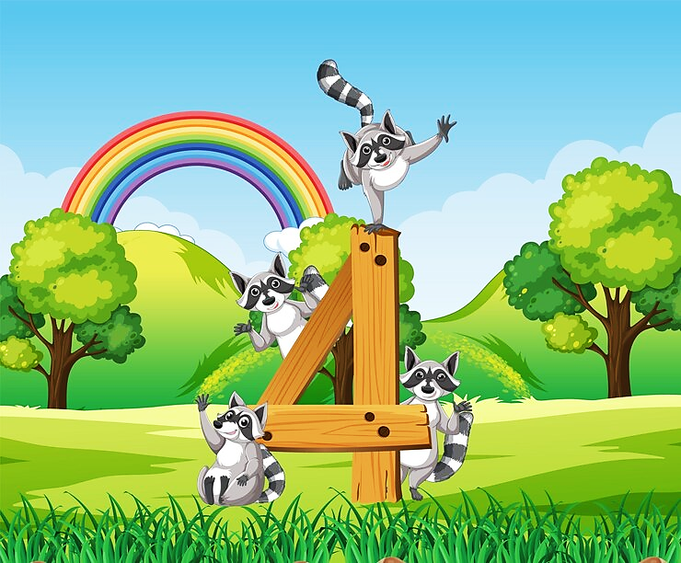
Математика
1 клас
Урок 16
Склад числа 4

Slide 2
Організація класу
Клас готовий працювати?
Додавати й віднімати,
Числа й вирази рівняти,
Вчасно руки піднімати,
Щоб складні задачі розв'язати.
Добрий день!

Slide 3
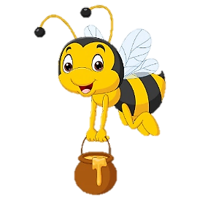
Лічба
1
2
3
4
5
6
7
8
9
10

Slide 4
Підготовка до математичного диктанту
Професор Математики, який багато знає,
Діток дуже любить і завжди про них дбає.
Диктанти з математики він діткам надсилає.
Їхні розум й мислення старанно розвиває!

Slide 5
Математичний диктант з перевіркою
Запиши:
число, попереднє до числа 3;
число, що при лічбі передує числу 4;
наступне число за числом 3;
яке число при лічбі займає місце між числами 2 і 4;
«сусідів» числа 2, «сусідів» числа 3.

Slide 6
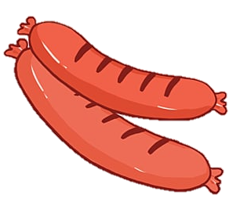
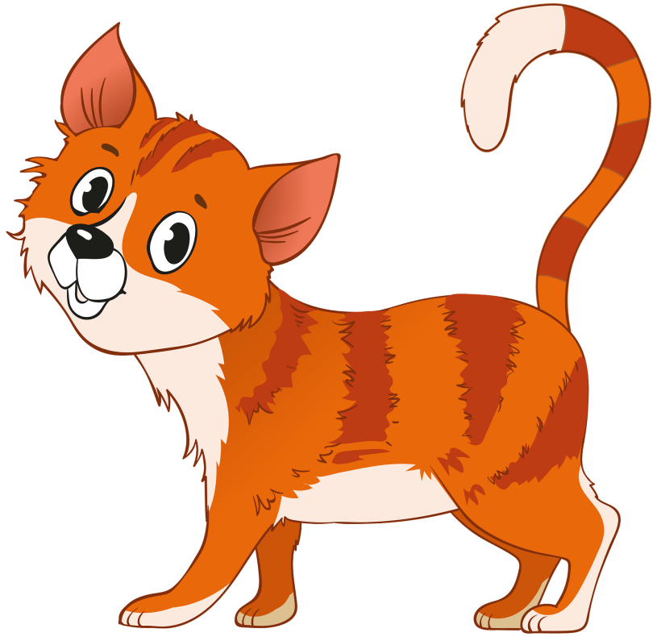
Завдання для кмітливих
2+2
5
4
3

Slide 7
Завдання для кмітливих
Яка рибка має результат 4?
4 – 2
1 + 1
1 + 3

Slide 8
Завдання для кмітливих
3
2
4
+1
1
5
6

Slide 9
Завдання для кмітливих
5
У класі було 4 учні.
2 дітей пішли до їдальні.
Скільки дітей залишилося в класі?
4
2
3

Slide 10
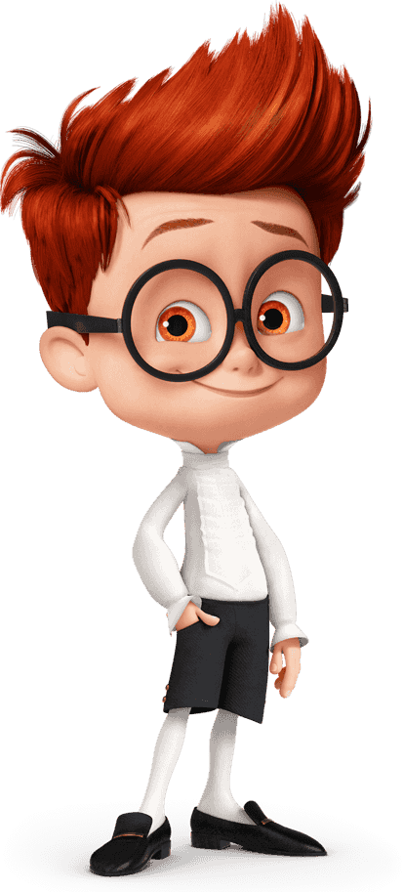
Повідомлення теми та завдань уроку
Сьогодні ми будемо вивчати склад числа 4.
Складати нерівності за малюнками.

Slide 11
Дослідження складу числа 4
і
і
4
4

Slide 12
Склад чисел 2, 3, 4
Розглянь, як можна розкласти 2, 3,4 мандаринки на дві купки. Запам’ятай склад чисел 2, 3, 4
Кожне число, крім числа 1, складається з двох менших.
4
3
2
3 і 1
2 і 1
2 і 2
1 і 1
Підручник.
Сторінка
18
1 і 2
1 і 3

Slide 13
Завдання для кмітливих
1
2
3
4
1
2
3
4
Якому числу відповідає кількість комах на кожному малюнку?
Визнач, кого більше. Запиши нерівність.
Підручник.
Сторінка
18
1 < 4

Slide 14
Завдання для кмітливих
1
2
3
4
1
2
3
4
Якому числу відповідає кількість овочів на кожному малюнку?
Визнач, чого менше. Запиши нерівність.
Підручник.
Сторінка
18
2 < 3

Slide 15
«Сусідні» числа
Назви
«сусідів» числа 3;
«сусідів» числа 4.
2
3
4
3
4
5

Slide 16
Робота в зошиті. Склад числа 4
Доповни до 3 кожний ряд фігур.
1
3 – це 2 і
3 – це 1 і
2
Зошит.
Сторінка
14

Slide 17
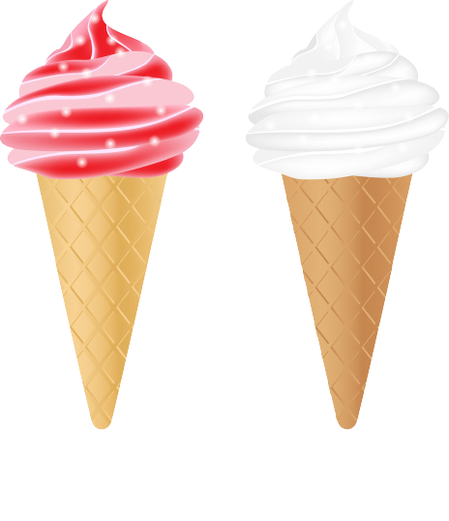
Склад числа 4
Домалюй стільки смаколиків, щоб їх стало по 4. Допиши число.
4 – це 1 і
3
2
4 – це 2 і
1
4 – це 3 і
Зошит.
Сторінка
14

Slide 18
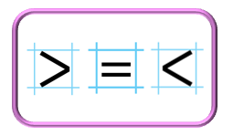
Порівняй
Добери й запиши в порожні клітинки відповідні числа.
Зошит.
Сторінка
14

Slide 19
Запиши склад числа 3, числа 4
Зошит.
Сторінка
14

Slide 20
Завдання для кмітливих
Розфарбуй равлика, який повзе четвертим.
Зошит.
Сторінка
14

Slide 21
Робота в зошиті в клітинку
Допиши за зразком

Slide 22
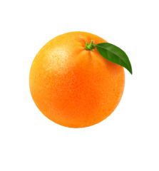
Гра «Утвори рівність або нерівність»
3
<
4
1
<
3
2
=
2

Slide 23
Рефлексія. Вправа «Плюс – мінус – цікаво»
_
+
?
Що не сподобалось? Що здалося важким, незрозумілим та нудним?
Що сподобалось на уроці? Що здалося цікавим та корисним?
Про які факти дізналися на уроці? Чого б ще хотіли дізнатися?

